Slide 1
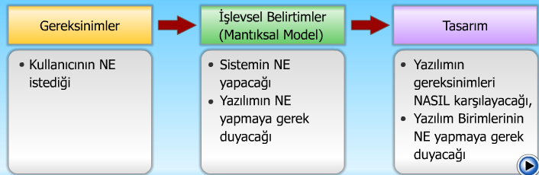
Tasarım
Tasarım, sistem çözümleme çalışması sonucunda üretilen mantıksal modelin Fiziksel Modele dönüştürülme çalışması olarak tanımlanabilir. Fiziksel model, geliştirilecek yazılımın hangi parçalardan oluşacağını, bu parçalar arasındaki ilişkilerin neler olacağını ve parçaların iç yapısının ayrıntılarını, gerekecek veri yapısının fiziksel biçiminin (kütük, veri tabanı tablosu vb.) tasarımını içerir. Fiziksel tasarımın temel çıktısı, doğrudan programlanabilecek program ve veri tanımlarıdır.
Süleyman Demirel Üniversitesi Bilgisayar Mühendisliği
Doç. Dr. Tuncay YİĞİT

Slide 2
Tasarım Kavramları
Soyutlama (abstraction): Detayları gizleyerek yukarıdan bakabilme imkanı sağlanır.
İyileştirme (enhancement): Soyutlama düzeyinde irdeleme bittikten sonra, daha alt seviyelere inilerek tanımlamalarda ayrıntı, bazen de düzeltme yapılarak tasarımın daha kesinlik kazanması sağlanır.
Modülerlik (modularity): Sistemi istenen kalite faktörleri ışığında parçalara ayrıştırma sonucu elde edilir.
Süleyman Demirel Üniversitesi Bilgisayar Mühendisliği
Doç. Dr. Tuncay YİĞİT

Slide 3
Modülerlik
Bütün karmaşıklığın tek bir modülde toplanması yerine, anlaşılabilir ve dolayısıyla projenin zihinsel kontrol altında tutulması için sistem bir çok modüle ayrılır.
Modüller, isimleri olan tanımlanmış işlevleri bulunan ve hedef sistemi gerçekleştirmek üzere tümleştirilen birimlerdir.
Süleyman Demirel Üniversitesi Bilgisayar Mühendisliği
Doç. Dr. Tuncay YİĞİT

Slide 4
Sistem ve modülleri
Sistem
Çıkış yelpazesi=3
A
B
C
derinlik
D
E
F
G
Giriş
yelpazesi
H
I
J
K
genişlik
Süleyman Demirel Üniversitesi Bilgisayar Mühendisliği
Doç. Dr. Tuncay YİĞİT

Slide 5
İşlevsel Bağımsızlık
Tasarım sırasında dikkat edilecek en önemli konulardan biri de modüllerin işlevsel bağımsızlığıdır. Böylece hem anlama, hem de test ve bakım işlemleri kolaylaşacaktır. Yapılan bir hatanın diğer işlevlere yansıması ve yapılan değişikliklerin sistem genelinde yan tesirleri gibi konuların kontrolü daha rahat yapılabilecektir. Bu konunun abartılı uzantısı yapıtaşı teknolojisidir; yapıtaşları bir sistem için değil, genel amaçlı olarak herhangi bir sisteme bütünleştirilmek üzere üretilirler. Bu durumda yapıtaşlarının bağlanacakları ortamdan bağımsız olarak işlevsellikleri ve bağlanma protokolleri tanımlanmalıdır. Modüllerde bu kadar bağımsızlık söz konusu olmak zorunda değilse de bu prensipten elden geldiğince yararlanılmalıdır. İşlevsel bağımsızlığı temin etmek için modüller arasındaki ilişkililiği (bağlantılılık) olduğunca azaltmak ve bir modülün yalnızca bir işlev ile görevlendirilmesini sağlamak (sıkılık) gerekir.
Süleyman Demirel Üniversitesi Bilgisayar Mühendisliği
Doç. Dr. Tuncay YİĞİT

Slide 6
Veri Tasarımı
Yapı tasarımı, arayüz ve süreç tasarımından önce ilk yapılması gereken, veri tasarımıdır. Bilgi saklama ve soyutlama bu işlem için değerli kavramlardır. Çözümlemede faydalandığımız veri sözlüğü, tasarımda da yararlı olacaktır.
Veri tasarımı çalışması, çözümleme çalışması sonucunda elde edilen Nesne-İlişki şemalarının, veri tabanı tablolarına dönüştürülmesi, gerekli diğer tablo yapılarının oluşturulması ve bu yapıların detaylandırılması çalışması olarak tanımlanabilir. Bu dönüştürme, bütünleşik CASE araçları tarafından otomatik olarak yapılabilmektedir. Veri tablolarının üzerinde, yüksek nitelik, hız ve verimlilik amacıyla yapılacak normalizasyon çalışmaları Veri Tabanı Yönetim Sistemleri dalının konusudur.
Süleyman Demirel Üniversitesi Bilgisayar Mühendisliği
Doç. Dr. Tuncay YİĞİT

Slide 7
Veri tasarımında dikkat edilecek konular
Değişik veri yapıları değerlendirilmelidir.
Bütün veri yapıları ve bunlar üzerinde yapılacak işlemler tanımlanmalıdır.
Alt düzeyde tasarım kararları tasarım süreci içerisinde geciktirilmelidir.
Bazı çok kullanılan veri yapıları için bir kütüphane oluşturulmalıdır.
Kullanılacak programlama dili soyut veri tiplerini desteklemelidir.
Süleyman Demirel Üniversitesi Bilgisayar Mühendisliği
Doç. Dr. Tuncay YİĞİT

Slide 8
Yapısal Tasarım
Yapısal Tasarımın ana hedefi modüler bir yapı geliştirip modüller arasındaki kontrol ilişkilerini temsil etmektir.
Ayrıca yapısal tasarım bazen de veri akışlarını gösteren biçime dönüştürülebilir.
Veri Akışları Üç parçada incelenebilir
  Girdi Akışı
  Çıktı Akışı
  İşlem Akışı
Süleyman Demirel Üniversitesi Bilgisayar Mühendisliği
Doç. Dr. Tuncay YİĞİT

Slide 9
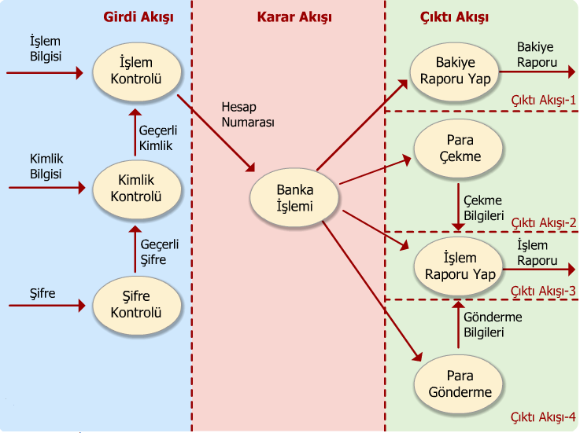
Yapısal Tasarım
Süleyman Demirel Üniversitesi Bilgisayar Mühendisliği
Doç. Dr. Tuncay YİĞİT

Slide 10
Ayrıntı Tasarım- Süreç Tasarımı
Süreç tasarımı; veri, yapı ve arayüz tasarımından sonra yapılır.
İdeal şartlarda bütün algoritmik detayın belirtilmesi amaçlanır.
Ayrıca süreç belirtiminin tek anlamı olması gerekir, değişik şahıslar tarafından farklı yorumlanmamalıdır.
Doğal diller kullanılabilir (açıklamalarda, çünkü doğal dil tek anlamlı değildir)
Süreç Tanımlama Dili (PDL)
Süleyman Demirel Üniversitesi Bilgisayar Mühendisliği
Doç. Dr. Tuncay YİĞİT

Slide 11
Yapısal Program Yapıları
Yapısal programlamanın temel amacı;
  program karmaşıklığını en aza indirmek,
  program anlaşılabilirliğini artırmaktır.
Bu amaçla şu yapıları kullanılır;
  Ardışıl İşlem yapısı
  Koşullu işlem yapısı
  Döngü yapısı
GOTO kullanımı uygun değildir.
Süleyman Demirel Üniversitesi Bilgisayar Mühendisliği
Doç. Dr. Tuncay YİĞİT

Slide 12
Karar Tabloları
Bazen karmaşık koşul değerlendirmeleri yapmak gerekir. Bunların düzenli bir gösterilimi karar tablolarında yapılabilir.
Öncelikle, bütün işlemler saptanmalı, sonra ön koşullar belirlenmelidir.
Belirli işlemler ile belirli koşulları birleştirerek tablo oluşturulur.
Alt tarafta ise işlemler benzer satırlar olarak gösterilir
Süleyman Demirel Üniversitesi Bilgisayar Mühendisliği
Doç. Dr. Tuncay YİĞİT

Slide 13
Karar Tablosu Örneği
Kurallar | 1 | 2 | 3 | 4
Hesap Geçerli | X | X | X | X
Şifre Geçerli | X |  | X | X
Yeterli Nakit Var | X
Yeterli Bakiye Var | X |  | X
Bakiye Bildirme İşlemi |  |  |  | X
Para Çekme İşlemi | X
Para Yatırma İşlemi |  | X
Para Gönderme İşlemi |  |  | X
Süleyman Demirel Üniversitesi Bilgisayar Mühendisliği
Doç. Dr. Tuncay YİĞİT

Slide 14
Program Tanımlama Dili
Program Tanımlama Dilleri süreç belirtiminde doğal dillerin programlama dili ile sentezlenmesi şeklinde ortaya çıkmıştır.
Hangi programlama dilinin kullanılacağından bağımsız özellikler bulunmalıdır.
    DO
      Hesap Numarasını Oku
      IF (hesap numarası geçerli değil) başlangıca dön
      işlem türünü iste
      IF (para yatırma islemi) { para_yatir(); Başlangıca dön}
      IF (yeterli bakiye yok) başlangıca dön
    WHILE
Süleyman Demirel Üniversitesi Bilgisayar Mühendisliği
Doç. Dr. Tuncay YİĞİT

Slide 15
Tasarlanması Gereken Ortak Alt Sistemler
Yetkilendirme altsistemi
Güvenlik altsistemi
Yedekleme altsistemi
Veri transferi altsistemi
Arşiv altsistemi
Dönüştürme altsistemi
Süleyman Demirel Üniversitesi Bilgisayar Mühendisliği
Doç. Dr. Tuncay YİĞİT

Slide 16
Yetkilendirme Alt Sistemi
Özellikle kurumsal uygulamalarda farklı kullanıcıların kullanabilecekleri ve kullanamayacakları özellikleri ifade eder.
  İşlev bazında yetkilendirme
  Ekran bazında yetkilendirme
  Ekran alanları bazında yetkilendirme
Oracle veri tabanına erişim konusunda yetkilendirme yapmaktadır.
Süleyman Demirel Üniversitesi Bilgisayar Mühendisliği
Doç. Dr. Tuncay YİĞİT

Slide 17
Güvenlik Alt Sistemi
Güvenlik alt sistemi, bilgi sisteminde yapılan işlerin ve yapan kullanıcıların izlerinin saklanması ve gereken durumlarda sunulması ile ilgilidir. Bir çok yazılım geliştirme ortamı ve işletim sistemi, bu amaca yönelik olarak, "sistem günlüğü“ (LOG files) olanakları sağlamaktadır. Sistem günlüğü ile sunulanın olanaklar yeterli olmadığı durumlarda ek yazılımlar geliştirilmesi gerekmektedir.
Kritik uygulamalarda, çevrim içi izleme ve denetime yönelik olan güvenlik alt sistemlerinin tasarlanması gerekmektedir. Özellikle, internete dayalı uygulamaların artmasından sonra, güvenlik konusu çok önem kazanmıştır. Güvenlik unsurunu geliştirme sürecinin tümüne yayan "Toplam Güvenlik Yönetimi" araştırmaları sürmektedir.
Süleyman Demirel Üniversitesi Bilgisayar Mühendisliği
Doç. Dr. Tuncay YİĞİT

Slide 18
Yedekleme Alt Sistemi
Her bilgi sisteminin olağandışı durumlara hazırlıklı olmak amacıyla kullandıkları veri tabanı (sistem) yedekleme ve yedekten geri alma işlemlerinin olması gerekmektedir.
Süleyman Demirel Üniversitesi Bilgisayar Mühendisliği
Doç. Dr. Tuncay YİĞİT

Slide 19
Veri İletişim Alt Sistemi
Coğrafi olarak dağıtılmış hizmet birimlerinde çalışan makineler arasında veri akışının sağlanması işlemleri
Çevirim içi veri iletimi (real-time)
Çevirim dışı veri iletimi (disketler, teypler)
Süleyman Demirel Üniversitesi Bilgisayar Mühendisliği
Doç. Dr. Tuncay YİĞİT

Slide 20
Arşiv Alt Sistemi
Belirli bir süre sonrasında sık olarak kullanılmayacak olan bilgilerin ayrılması ve gerektiğinde bu bilgilere erişimi sağlayan alt sistemlerdir.
Aktif veri tabanı.
Süleyman Demirel Üniversitesi Bilgisayar Mühendisliği
Doç. Dr. Tuncay YİĞİT

Slide 21
Dönüştürme Alt Sistemi
Geliştirilen bilgi sisteminin uygulamaya alınmadan önce veri dönüştürme (mevcut sistemdeki verilerin yeni bilgi sistemine aktarılması) işlemlerine ihtiyaç vardır.
Süleyman Demirel Üniversitesi Bilgisayar Mühendisliği
Doç. Dr. Tuncay YİĞİT

Slide 22
Kullanıcı Arayüz Tasarımı
Kullanıcı ile ilişkisi olmayan arayüzler
  Modüller arası arayüz
  Sistem ile dış nesneler arası arayüz
Kullanıcı arayüzleri
  Kullanım kolaylığı ve öğrenim zamanı esastır
  Program=arayüz yaklaşımı vardır
Süleyman Demirel Üniversitesi Bilgisayar Mühendisliği
Doç. Dr. Tuncay YİĞİT

Slide 23
Genel Prensipler
Veri giriş formlarının tutarlı olması
Önemli silmelerde teyit alınmalı
Yapılan çoğu işlem geri alınabilmeli
Hataların affedilmesi, yanlış girişte kırılmama
Komut isimlerinin kısa ve basit olması
Menülerin ve diğer etkileşimli araçların standart yapıda kullanımı
Süleyman Demirel Üniversitesi Bilgisayar Mühendisliği
Doç. Dr. Tuncay YİĞİT

Slide 24
Bilgi Gösterimi
Yalnızca içinde bulunulan konu çerçevesi ile ilgili bilgi gösterilmeli
Veri çokluğu ile kullanıcı bunaltılmamalı, grafik ve resimler kullanılmalı
Tutarlı başlık, renkleme ve kısaltma kullanılmalı
Hata mesajları açıklayıcı ve anlaşılır olmalı
Değişik tür bilgiler kendi içinde sınıflandırılmalı
Rakamsal ifadelerde analog görüntü verilmeli (%89 değil)
Süleyman Demirel Üniversitesi Bilgisayar Mühendisliği
Doç. Dr. Tuncay YİĞİT

Slide 25
Veri Girişi
Kullanıcı hareketleri en aza indirilmeli
Gösterim ve girdi sahaları birbirinden ayrılmalı (renk)
Kullanıcı uyarlamasına izin verilmeli, kullanıcı bazı özellikleri tanımlayabilmeli
Kullanılan konu ile ilgili gereksiz komutlar deaktifleştirilmeli
Bütün girdiler için yardım kolaylıkları olmalı
Süleyman Demirel Üniversitesi Bilgisayar Mühendisliği
Doç. Dr. Tuncay YİĞİT

Slide 26
Kullanıcı Arayüz Prototipi
Tasarım çalışması sonucunda, daha önceden gereksinim çalışması sırasında hazırlanmış olan kullanıcı arayüz prototipi, ekran ve rapor tasarımları biçimine dönüşür. Ekranlar son halini alır, raporlar kesinleşir. Kullanıcıya gösterilerek onay alınır.
Tüm programın tek elden çıktığının ifade edilebilmesi açısından tüm ekranların aynı şablon üzerine oturtulması önerilmektedir.
  Menü Çubuğu
  Araç Çubuğu
  Gövde (Değişebilir)
  Durum Çubuğu
Süleyman Demirel Üniversitesi Bilgisayar Mühendisliği
Doç. Dr. Tuncay YİĞİT

Slide 27
Başlangıç Tasarım Gözden Geçirme
Yapılan tasarım çalışmasının bir önceki geliştirme aşaması olan analiz aşamasında belirlenen gereksinimleri karşılayıp karşılamadığının belirlenmesidir.
  Sistem gereksinimlerine yardımcı olan kullanıcılar
  Sistem analizini yapan çözümleyiciler
  Sistemin kullanıcıları
  Tasarımcılar
  Yönlendirici
  Sekreter
  Sistemi geliştirecek programcılar
  dan oluşan bir grup tarafından yapılır.
Süleyman Demirel Üniversitesi Bilgisayar Mühendisliği
Doç. Dr. Tuncay YİĞİT

Slide 28
Ayrıntılı Tasarım Gözden Geçirme
Başlangıç tasarımı gözden geçirme çalışmasının başarılı bir biçimde tamamlanmasından sonra, tasarımın teknik uygunluğunu belirlemek için Ayrıntılı Tasarım Gözden Geçirme çalışması yapılır.
Bu çalışmada;
  Çözümleyiciler
  Sistem Tasarımcıları
  Sistem Geliştiriciler
  Sekreter
  den oluşan bir ekip kullanılır.
Süleyman Demirel Üniversitesi Bilgisayar Mühendisliği
Doç. Dr. Tuncay YİĞİT

Slide 29
Tasarım Kalite Ölçütleri
Bağlaşım (Coupling)
Tasarımı oluşturan modüller arası ilişki ile ilgilidir.
Yapışıklık (Cohesion)
Modüllerin iç yapısı ile ilgilidir.
Süleyman Demirel Üniversitesi Bilgisayar Mühendisliği
Doç. Dr. Tuncay YİĞİT

Slide 30
Bağlaşım
Modüller arası bağlılığın ölçülmesi için kullanılan bir ölçüttür.
Yüksek kaliteli bir tasarımda bağlaşım ölçümü az olmalıdır.
Bağlaşımın düşük olması
  Hatanın dalgasal yayılma özelliğinin azaltılması
  Modüllerin bakım kolaylığı
  Modüller arası ilişkilerde karmaşıklığın azaltılması
nedenleri ile istenmektedir
Süleyman Demirel Üniversitesi Bilgisayar Mühendisliği
Doç. Dr. Tuncay YİĞİT

Slide 31
Yalın Veri Bağlaşımı
Herhangi iki modül arası iletişim yalın veriler (tamsayı, karakter, boolean, vs) aracılığı ile gerçekleştiriliyorsa bu iki modül yalın veri bağlaşımlıdır şeklinde tanımlanır.
Süleyman Demirel Üniversitesi Bilgisayar Mühendisliği
Doç. Dr. Tuncay YİĞİT

Slide 32
Karmaşık Veri Bağlaşımı
Herhangi iki modül arasındaki iletişimde kullanılan parametrelerin karmaşık veri yapısı (kayıt, dizi, nesne, vs) olması durumunda modüller karmaşık veri paylaşımlı olarak tanımlanır.
Süleyman Demirel Üniversitesi Bilgisayar Mühendisliği
Doç. Dr. Tuncay YİĞİT

Slide 33
Denetim Bağlaşımı
İki Modül arasında iletişim parametresi olarak denetim verisi kullanılıyorsa bu iki modül denetim bağlaşımlı olarak tanımlanır.
Süleyman Demirel Üniversitesi Bilgisayar Mühendisliği
Doç. Dr. Tuncay YİĞİT

Slide 34
Ortak Veri Bağlaşımı
Eğer iki modül ortak bir alanda tanımlanmış verilere ulaşabiliyorsa bu iki modül ortak veri bağlaşımlı olarak tanımlanır.
Verilerin ortak veri bağlaşımlı olmaları şu nedenlerden dolayı fazla istenmez;
  Ortak veri alanını izlemek zordur.
  Ortak veri kullanan modüllerde yapılan değişiklikler diğer modülleri etkiler.
  Ortak veri üzerinde yapılacak değişikliklerde bu veriyi kullanacak bütün modüller göz önüne alınmalıdır.
Süleyman Demirel Üniversitesi Bilgisayar Mühendisliği
Doç. Dr. Tuncay YİĞİT

Slide 35
İçerik Bağlaşımı
Modüllerin iç içe tasarlanması sonucu, bir modülün başka bir modül içerisinde tanımlanmış veri alanına erişebilmesi olanaklaşır ve bu durum içerik bağlaşımına yol açar.
Süleyman Demirel Üniversitesi Bilgisayar Mühendisliği
Doç. Dr. Tuncay YİĞİT

Slide 36
Yapışıklık
Bir modülün kendi içindeki işlemler arasındaki ilişkilere ilişkin bir ölçüttür. Modül gücü olarak ta tanımlanır.
Tasarımda yapışıklık özelliğinin yüksek olması tercih edilir.
Yapışıklık ile Bağlaşım ters orantılıdır.
Süleyman Demirel Üniversitesi Bilgisayar Mühendisliği
Doç. Dr. Tuncay YİĞİT

Slide 37
İşlevsel Yapışıklık
İşlevsel Yapışık bir modül, tek bir iş problemine ilişkin sorunu çözen modül olarak tanımlanır.
Maas_Hesapla, Alan_Hesapla gibi
Süleyman Demirel Üniversitesi Bilgisayar Mühendisliği
Doç. Dr. Tuncay YİĞİT

Slide 38
Sırasal Yapışıklık
Bir modülün içindeki işlemler incelendiğinde, bir işlemin çıktısı, diğer bir işlemin girdisi olarak kullanılıyorsa bu modül sırasal yapışık bir modül olarak adlandırılır.
    Ham_Veri_Kaydını_Düzelt
    Duzeltilmis_Ham_Veri_Kaydini_Dogrula
    Dogrulanmis_Kaydi_Gonder
Süleyman Demirel Üniversitesi Bilgisayar Mühendisliği
Doç. Dr. Tuncay YİĞİT

Slide 39
İletişimsel Yapışıklık
Bir modülün içindeki farklı işlemler aynı girdi ya da çıktıyı kullanıyorlarsa bu modül iletişimsel yapışık bir modül olarak adlandırılır.
      Sicil_No_yu_Al
      Adres_Bilgisini_Bul
      Telefon_Bilgisini_Bul
      Maas_Bilgisini_Bul
Süleyman Demirel Üniversitesi Bilgisayar Mühendisliği
Doç. Dr. Tuncay YİĞİT

Slide 40
Yordamsal Yapışıklık
Yordamsal Yapışık modüldeki işlemler arasında denetim ilişkisi bulunmaktadır.
İşlemlerin birbirleri ile veri ilişkisi yoktur, ancak işlem sırası önemlidir.
      Ekran_Goruntusunu_Yaz
      Giris_Kaydini_Oku
Süleyman Demirel Üniversitesi Bilgisayar Mühendisliği
Doç. Dr. Tuncay YİĞİT

Slide 41
Zamansal Yapışıklık
Bir modül içindeki işlemlerin belirli bir zamanda uygulanması gerekiyor ve bu işlemlerin kendi aralarında herhangi bir ilişkisi yok, yani işlemlerin sırası önemli değil ise, zamansal yapışıklık vardır.
      Alarm_Zilini_Ac
      Kapiyi_Ac
      Kamerayi_Calistir
Süleyman Demirel Üniversitesi Bilgisayar Mühendisliği
Doç. Dr. Tuncay YİĞİT

Slide 42
Mantıksal Yapışıklık
Mantıksal olarak aynı türdeki işlemlerin bir araya toplandığı modüller mantıksal yapışık olarak adlandırılır.
Dizilere değer atama işlemleri
Süleyman Demirel Üniversitesi Bilgisayar Mühendisliği
Doç. Dr. Tuncay YİĞİT

Slide 43
Gelişigüzel Yapışıklık
İşlemler arasında herhangi bir ilişki bulunmaz.
      Ara_Kayit_Oku
      B_dizisine_baslangic_deger_ata
      Stok_kutugu_oku
      Hata_iletisi_yaz
Süleyman Demirel Üniversitesi Bilgisayar Mühendisliği
Doç. Dr. Tuncay YİĞİT

Slide 44
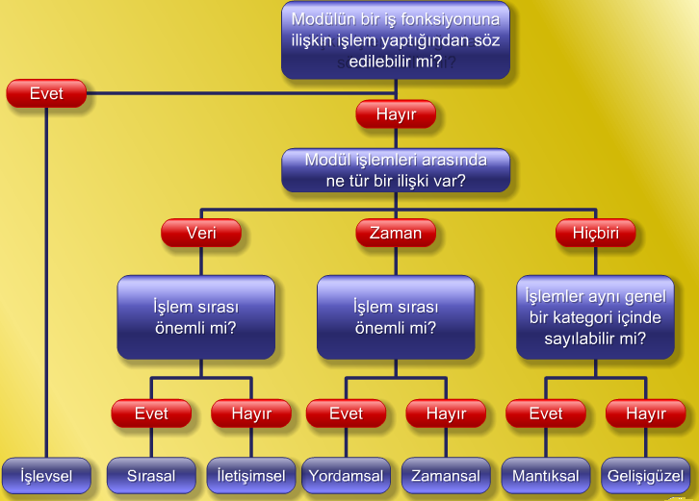
Yapışıklık
Süleyman Demirel Üniversitesi Bilgisayar Mühendisliği
Doç. Dr. Tuncay YİĞİT

